Slide 1

Түркі тілдестерге қазақ тілін үйретуде салыстырмалы грамматика материалдарын қолданудың тиімділігі
БОТА ХАСЕН,
Сулейман Демирель университеті

Slide 2
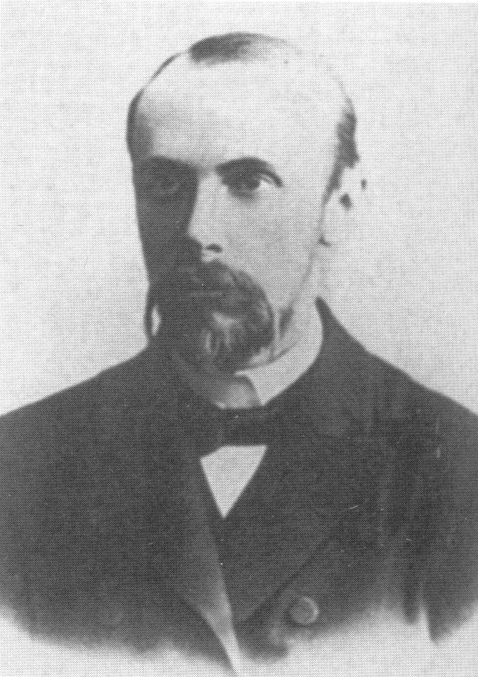
Мелиоранский Платон Михайлович
Түркі тілдерінің ішінде ең байы қазақ тілі екенін бүкіл зерттеуші мойындаған...

Slide 3
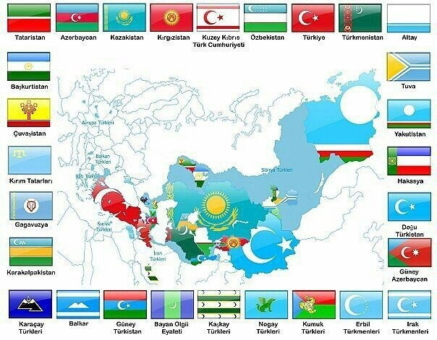

Slide 4
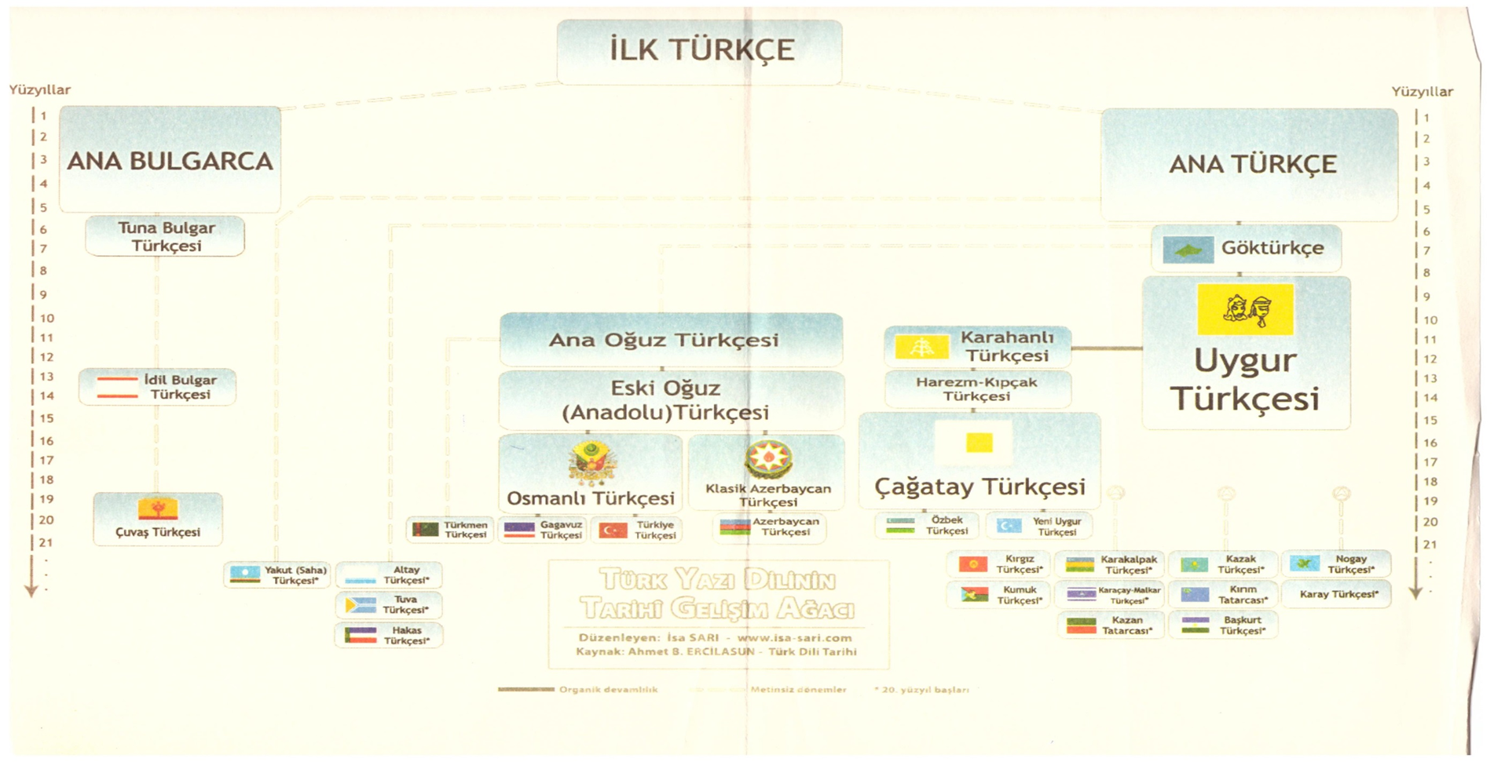

Slide 5
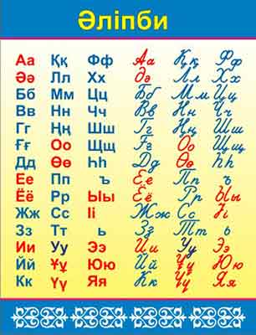

Slide 6
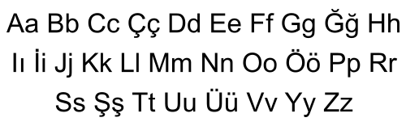

Slide 7
D/Т
dal, dağ, dal, dam, dar, diş, dik, dil, diz, dök, doz, döl, döşе, dut, dün, düş, düz
тал, тау, тал, там, тар, тіс, тік, тіл, тіз, тоз, төсе, тұл, тұт, түн, түс, түзу

Slide 8

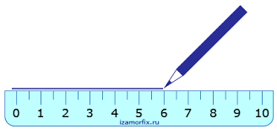
Dik dur. Тік тұр.
Düz çiz. Түзу сыз.

Slide 9
B/М
baş, bağ, bal, bel, beş, bez, bir, boş, bük, ben, buz, bol
бас, бау, бал, бел, бес, бөз, бір, бос, бүк, мен, мұз, мол

Slide 10

Миығынан күлу = Мұртынан күлу мұрт - bıyık

Slide 11
Y/Ж
yak, yal, yan, yar, yaş, yat, yay, yaz, yem, yen, yer, yıl, yok, yol, yön, yük, yün, yüz
жақ, жал, жан, жар, жас, жат, жау, жем, жер, жыл, жоқ, жол, жөн, жүк, жүн, жүз

Slide 12

Жаса = Уар ≠ Жап

Slide 13

GÜL-ÇİÇEK
ГҮЛ - БӘЙШЕШЕК

Slide 14
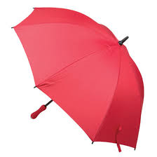
ҚОЛШАТЫР
ŞEMSIYE

Slide 15
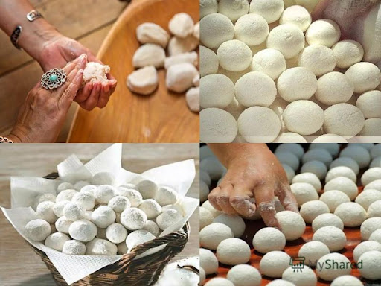
ҚҰР(Ы)Т
KURUT

Slide 16

Сені көру үшін сонау (ту) Ақтаудан келдім.
Seni görmek için ta Aktaudan geldim.

Slide 17
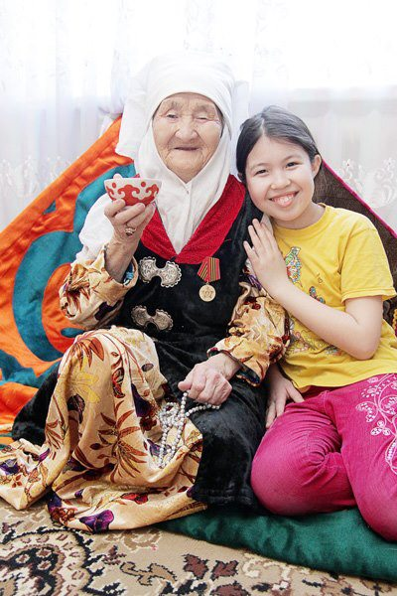
Әжем шайға қант салады.
Büyükannem çayа şeker koyar.

Slide 18

Кітапханада сабақ оқыған студенттер.
Kütüphanede ders çalışan öğrenciler.

Slide 19
Рухани жаңғыру
Ұлттық тілді жаңғырту

Slide 20
Тұрар Рысқұлов
«Түркі тілдес, түгел бол!»

